Slide 1
Kiểm tra máy dò kim loại
hàng tuần
Hướng dẫn sử dụng v2.0
Hệ thống Q-TRAIN
HWK Vietnam - Bộ phận QIP
Tháng 3, 2026
1 / 23

Slide 2
Thay đổi gì? Trước vs Sau
TRƯỚC ĐÂY (Thủ công)
SAU (Hệ thống Q-TRAIN)
✗ Ghi trên giấy
✓ Nhập trên điện thoại hoặc PC
✗ Tổng hợp Excel thủ công
✓ Dashboard & KPI tự động
→
✗ Gửi email báo cáo hàng tuần
✓ Báo cáo PDF 1 cú nhấp
✗ Theo dõi CA trong file riêng
✓ CA được theo dõi trong hệ thống
✗ Không có theo dõi thời gian thực
✓ So sánh nhà máy thời gian thực
Từ 2+ giờ làm việc thủ công → 5 phút nhập dữ liệu mỗi ngày!
2 / 23

Slide 3
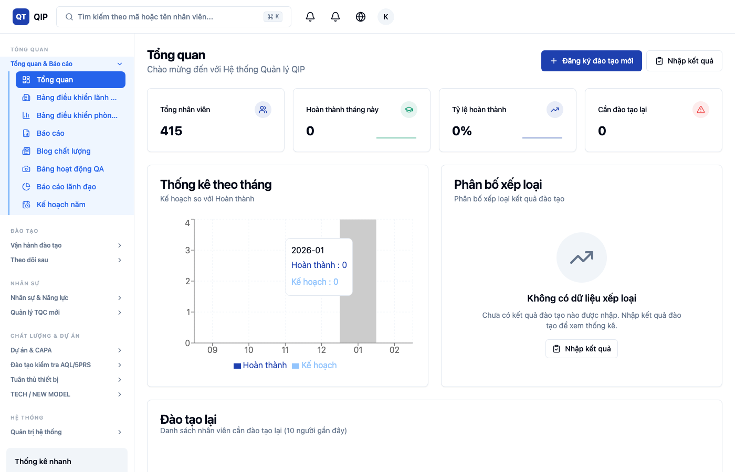
Tổng quan hệ thống - 4 Trang
📊
📝
📋
📄
Dashboard
Input Form
History
Report
Tóm tắt KPI, so sánh nhà máy, xu hướng
Nhập nhanh + Nhập chi tiết
Tất cả bản ghi, theo dõi CA
Tạo báo cáo PDF theo tuần
3 / 23

Slide 4
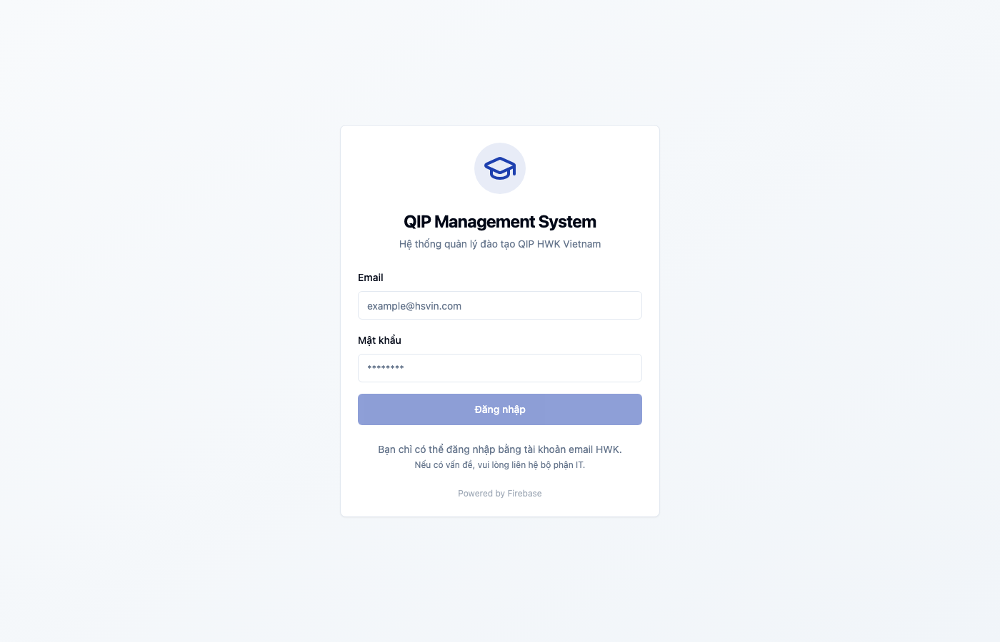
Bước 1: Mở Q-TRAIN
https://q-train-web.web.app/
Mở trình duyệt Chrome và nhập URL ở trên
1
Trường Email
2
Trường Mật khẩu
3
Nút Đăng nhập
4 / 23

Slide 5
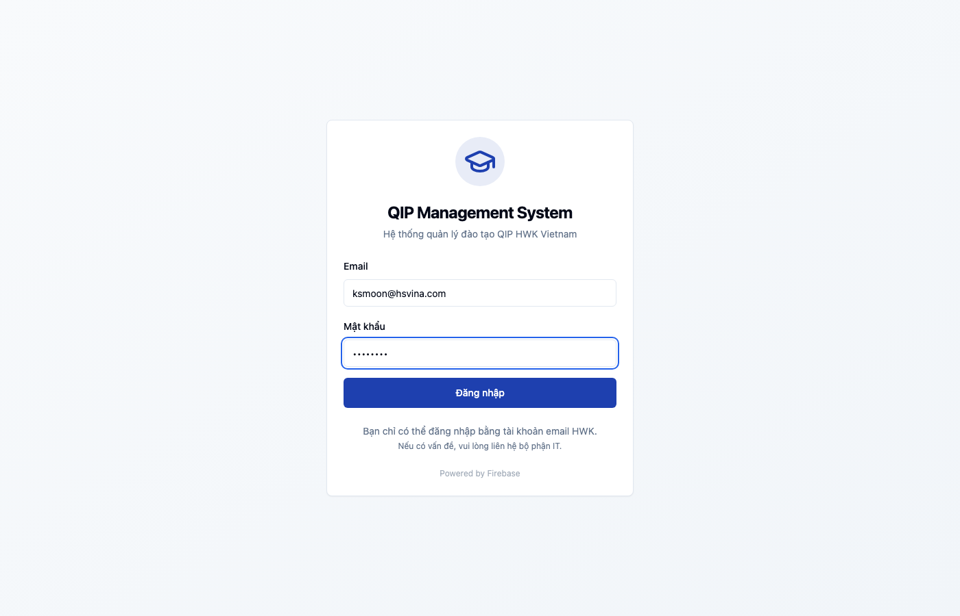
Bước 2: Nhập thông tin & Đăng nhập
1
Nhập email công ty (@hsvina.com)
2
Nhập mật khẩu
3
Nhấp nút "Đăng nhập"
Chỉ cho phép email @hsvina.com, @hwaseung.com, @hwaseungvina.com
5 / 23

Slide 6
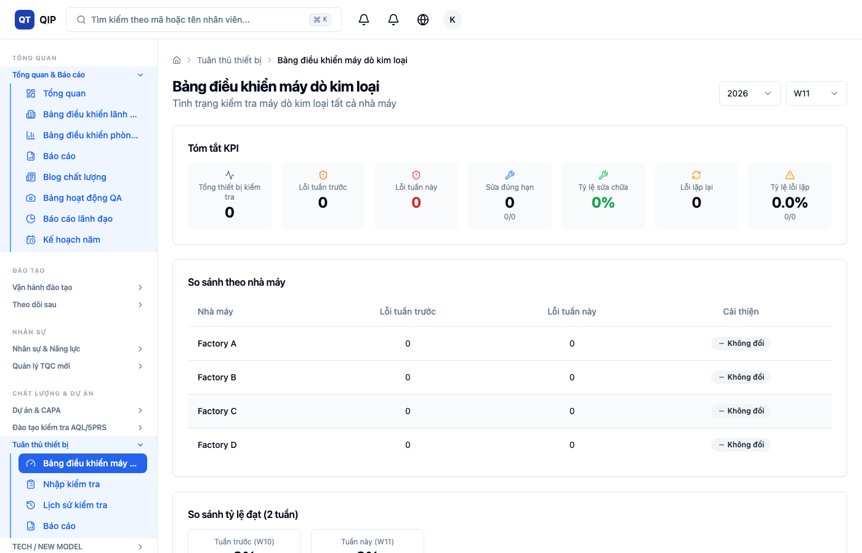
Bước 3: Điều hướng đến Metal Detector
Thanh bên > Equipment Compliance > Metal Detector
Menu thanh bên hiển thị tất cả module Q-TRAIN. Metal Detector nằm trong "Equipment Compliance".
1
Dashboard
2
Input Form
3
History
4
Report
6 / 23

Slide 7
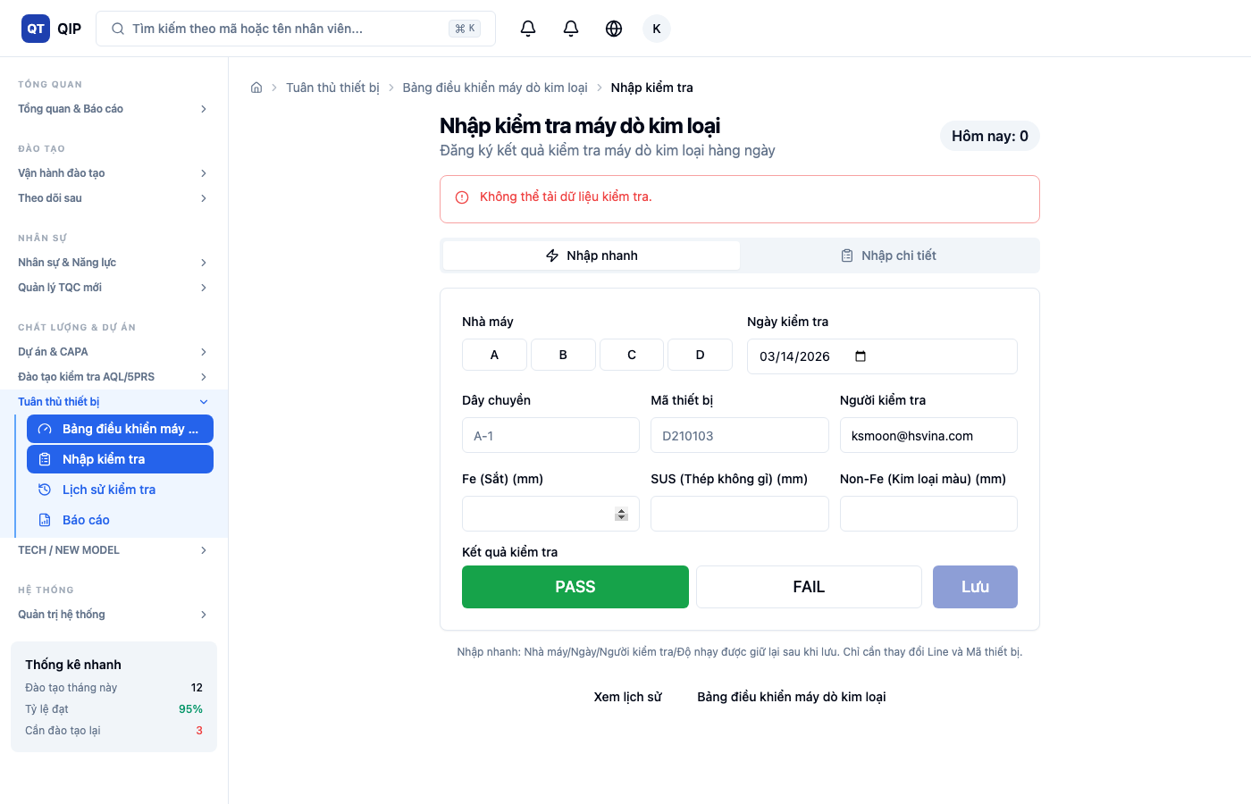
Nhập nhanh: Tổng quan
Tất cả trường nhập trên MỘT màn hình - cách nhanh nhất ghi kết quả
Tab "Quick Entry" đã chọn ở trên
Độ nhạy: Fe / SUS / Non-Fe
Nút nhà máy A/B/C/D
Kết quả PASS/FAIL + Nút Lưu
Line + Mã máy + Người kiểm tra
1
Bộ đếm "Today: 0" góc trên phải
4
2
5
3
6
7 / 23

Slide 8
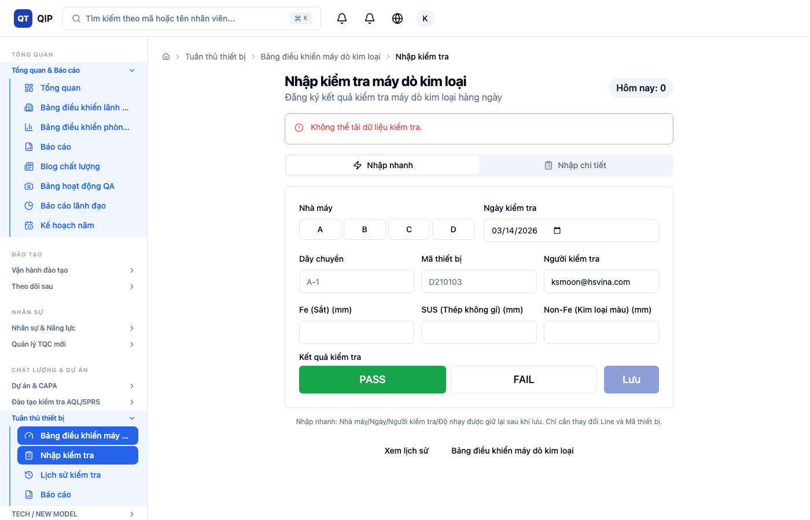
Bước 4: Chọn nhà máy
Nhấp một trong các nút A / B / C / D. Nút được chọn chuyển sang màu xanh.
!
Factory A selected (blue)
Nhà máy được giữ lại sau khi lưu cho nhập liên tục.
8 / 23

Slide 9
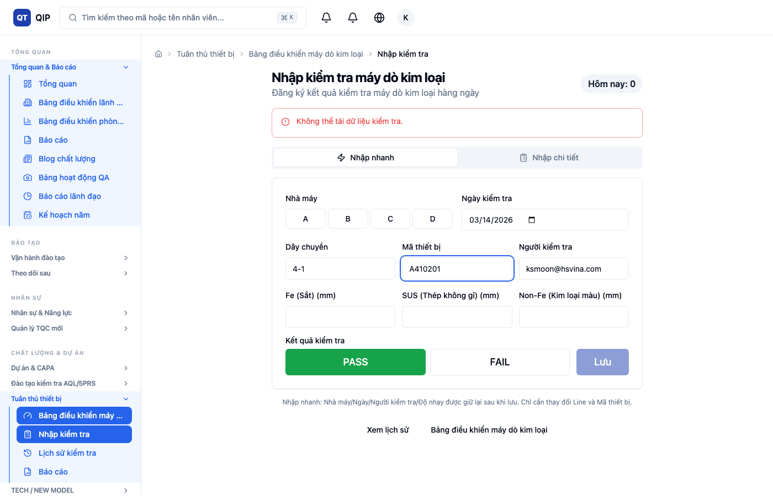
Bước 5: Nhập Line & Mã máy
1
Trường Line (VD: 4-1)
2
Trường Mã máy (VD: A410201)
💡 Mã máy in trên nhãn máy. Tự động gợi ý các ID đã dùng trước đó.
9 / 23

Slide 10

Bước 6: Nhập giá trị độ nhạy
1
Fe = 1.5 mm
2
SUS = 2.0 mm
3
Non-Fe = 2.5 mm
✓ Các giá trị này được giữ lại sau khi lưu cho lần nhập tiếp.
10 / 23

Slide 11
Bước 7: Chọn kết quả & Lưu
1
Nút PASS (xanh) - mặc định
2
Nút Lưu
Mặc định là PASS. Chỉ nhấp FAIL nếu máy không đạt.
11 / 23

Slide 12
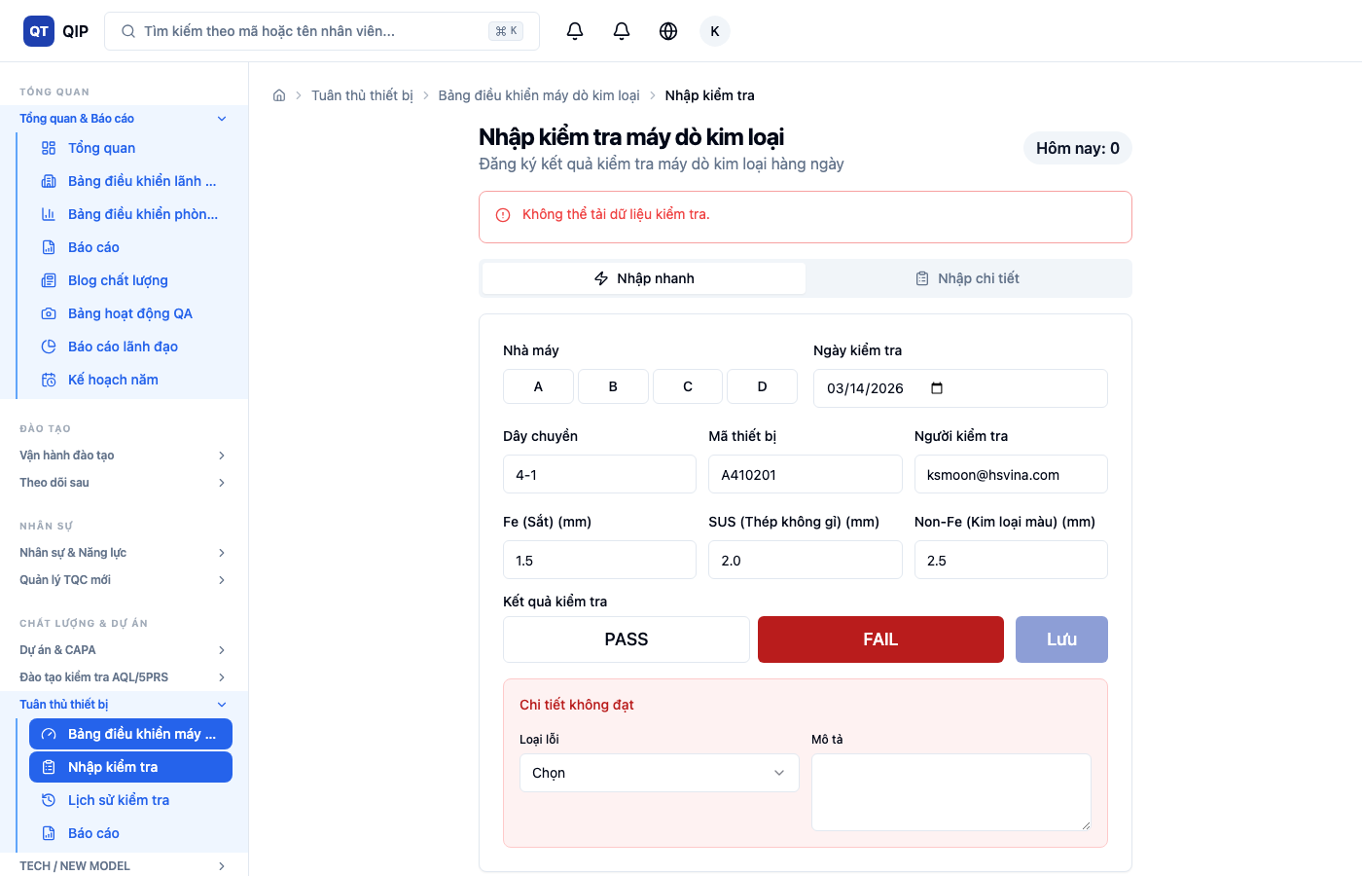
Nếu FAIL: Nhập chi tiết lỗi
Khi chọn FAIL, vùng đỏ xuất hiện:
1
Loại lỗi (dropdown): Trôi độ nhạy, Trục trặc, Lỗi hiệu chuẩn, v.v.
2
Mô tả (text): Mô tả chi tiết sự cố
TỰ ĐỘNG: Hành động khắc phục (CA) tự động tạo với trạng thái "Chờ xử lý"
12 / 23

Slide 13
Nhập nhanh: Mẹo nhập liên tục
✅ Giữ lại sau khi lưu
🔄 Xóa sau khi lưu
• Nhà máy
• Line
• Ngày
• Mã máy
• Người kiểm tra
• Kết quả (→ PASS)
• Giá trị độ nhạy
• Chi tiết lỗi
💡 Tips
1
Chỉ cần thay Line + Mã máy cho mỗi máy
2
Bộ đếm "Today: N" theo dõi tiến độ
3
Thông báo xanh tự ẩn sau 3 giây
4
Chỉ đổi nhà máy khi chuyển sang tòa nhà khác
13 / 23

Slide 14
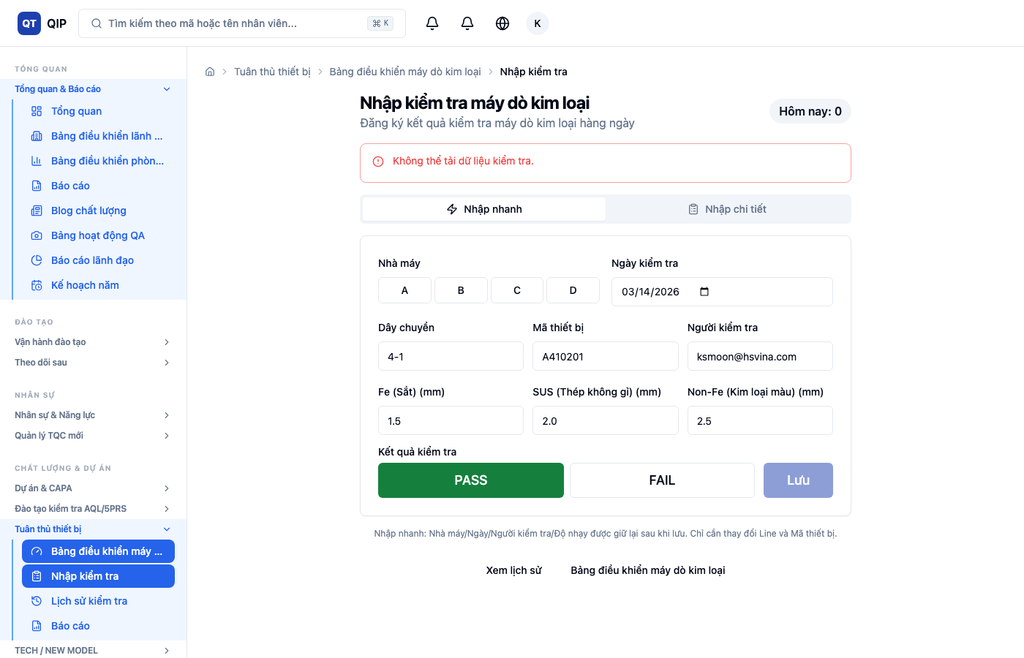
Chế độ nhập chi tiết (4 bước)
Sử dụng khi cần Tên sản phẩm hoặc Ghi chú chi tiết
Bước 1: Nhà máy & Line
Bước 2: Thông tin KT
Bước 3: Độ nhạy
Bước 4: Kết quả & Lưu
Sử dụng nút Quay lại/Tiếp theo. Dấu kiểm xanh = bước hoàn thành.
14 / 23

Slide 15
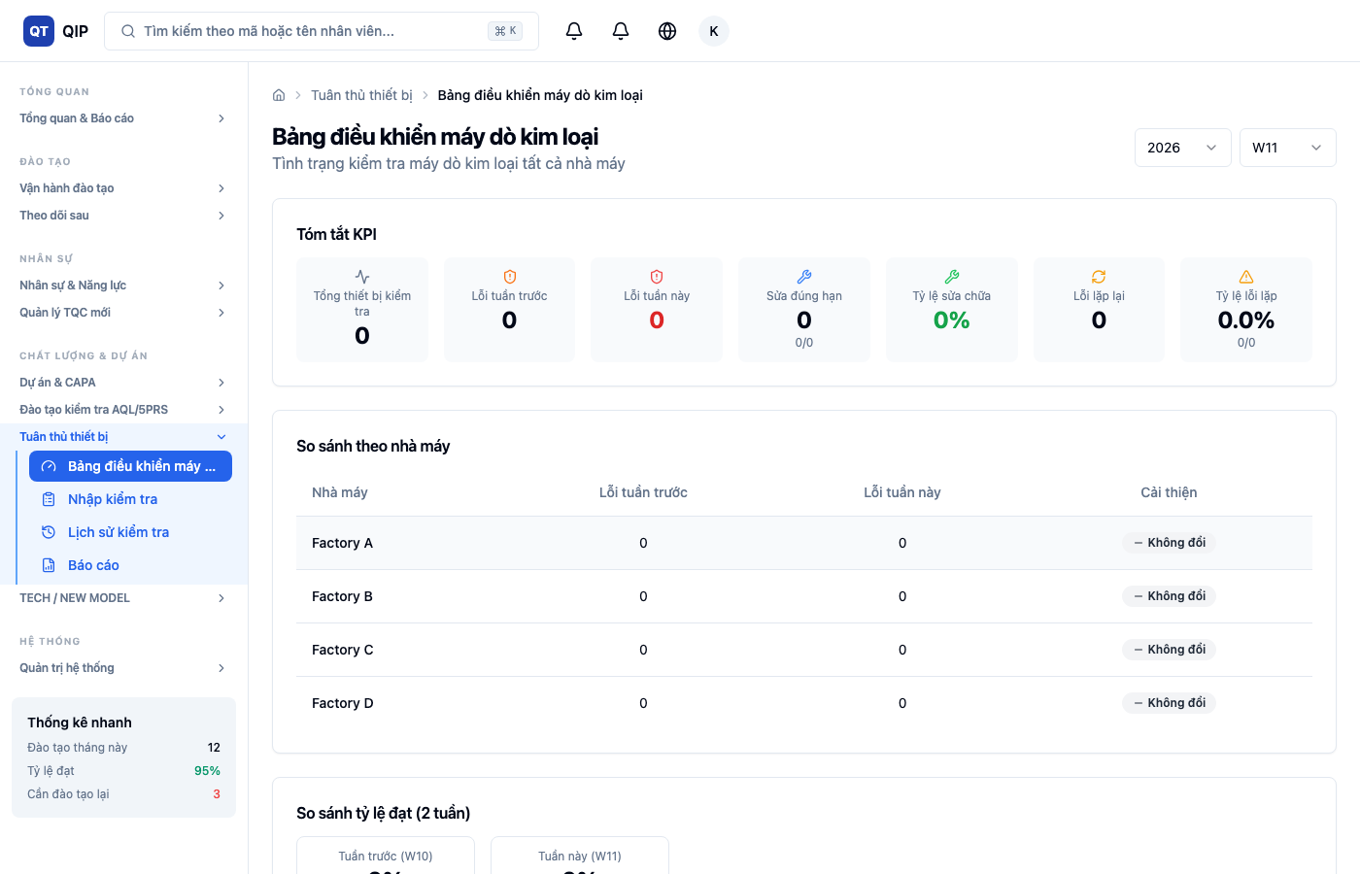
Dashboard: Tóm tắt KPI
Chọn Năm và Tuần (W1-W52) ở góc trên phải
1
2
3
4
5
6
7
Tổng đã kiểm tra
Lỗi tuần trước
Lỗi tuần này
Sửa đúng hạn
Tỷ lệ sửa
Lặp lại
Tỷ lệ lặp lại
15 / 23

Slide 16
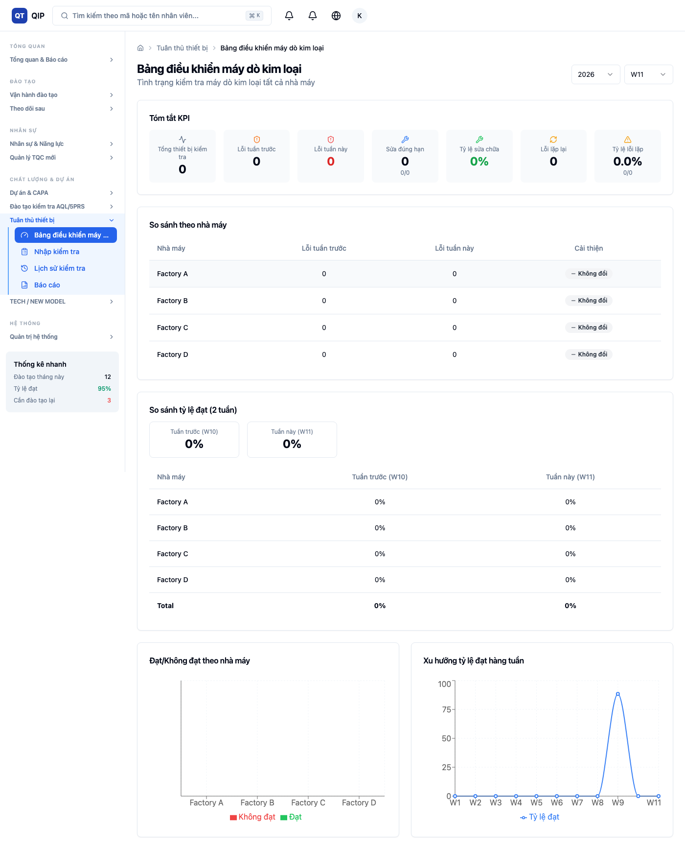
Dashboard: So sánh nhà máy
So sánh tuần này vs tuần trước theo nhà máy
Cải thiện
Không đổi
Tăng
Thay thế báo cáo email gửi cho quản lý.
16 / 23

Slide 17
Dashboard: So sánh tỷ lệ đạt
Bảng so sánh 2 tuần theo nhà máy
Xanh = cải thiện so với tuần trước
Đỏ = giảm so với tuần trước
Biểu đồ: Cột (Đạt/Lỗi) + Đường (xu hướng 12 tuần)
17 / 23

Slide 18
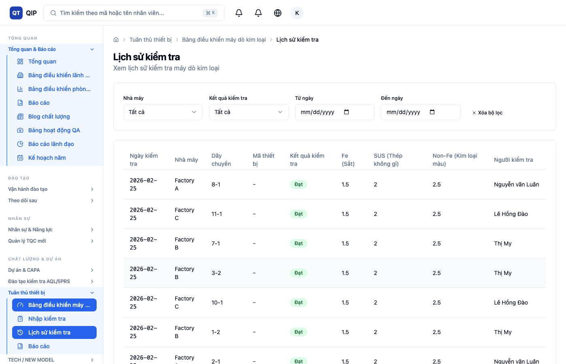
Lịch sử kiểm tra: Tìm kiếm & Lọc
1
Nhà máy: Tất cả / A / B / C / D
2
Kết quả: Tất cả / PASS / FAIL
3
Từ ngày / Đến ngày
4
Xóa: Đặt lại tất cả
💡 Nhấp vào bất kỳ hàng nào để xem chi tiết và cập nhật CA.
18 / 23

Slide 19
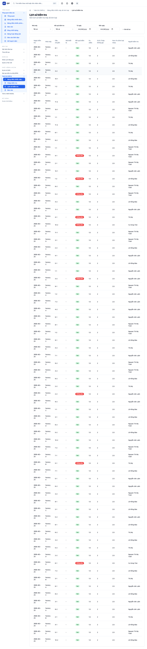
Lịch sử: Cập nhật hành động khắc phục
Pending → Chờ bảo trì
→
In Progress → Đang sửa
→
Completed → Đã sửa và xác nhận
1. Vào trang Lịch sử
4. Cập nhật trạng thái CA
2. Lọc: Kết quả = FAIL
5. Thêm mô tả sửa chữa
3. Nhấp vào hàng FAIL
6. Nhấp Cập nhật
✓ Hoàn thành CA tự động cập nhật KPI "Tỷ lệ sửa bảo trì" trên Dashboard.
19 / 23

Slide 20
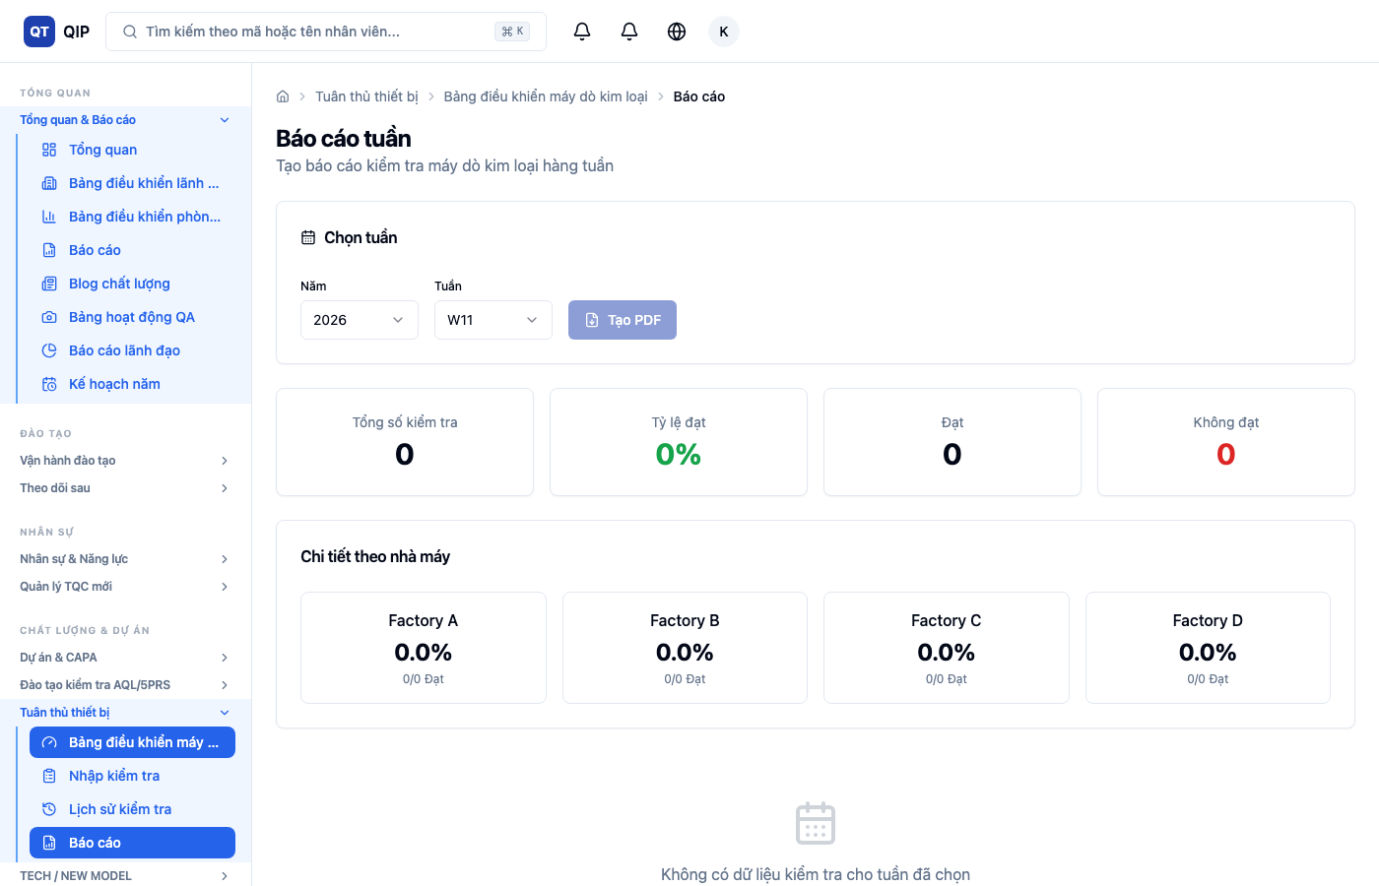
Báo cáo tuần: Tạo PDF
1
Chọn Năm
2
Chọn Tuần (W1-W52)
3
Nhấp "Generate PDF"
File: MD_Report_2026_W11.pdf
Nếu không có dữ liệu cho tuần đã chọn, nút PDF bị vô hiệu.
20 / 23

Slide 21
Tóm tắt quy trình hàng ngày
SÁNG
NẾU FAIL
HÀNG TUẦN
SAU SỬA
📋
⚠️
📊
🔧
Ghi kiểm tra
Xử lý lỗi
Xem Dashboard
Cập nhật CA
1. Mở Q-TRAIN
1. Chọn FAIL
1. Kiểm tra KPI
1. Vào Lịch sử
2. Chế độ nhập nhanh
2. Chọn loại lỗi
2. So sánh nhà máy
2. Tìm mục FAIL
3. Nhập từng máy
3. Nhập mô tả
3. Vấn đề lặp lại
3. Cập nhật trạng thái
4. Kiểm tra "Today: N"
4. Lưu → CA tự tạo
4. Tạo PDF nếu cần
4. Thêm mô tả
21 / 23

Slide 22
Câu hỏi thường gặp
Q1: Mã máy có bắt buộc?
A: Không, nhưng cần cho theo dõi lỗi lặp lại.
Q2: Nhập sai thì sao?
A: Tìm trong Lịch sử, liên hệ admin để sửa.
Q3: Lỗi lặp lại được phát hiện thế nào?
A: Cùng máy/line FAIL 2 tuần liên tiếp.
Q4: Ai cập nhật trạng thái CA?
A: QIP hoặc nhóm bảo trì.
Q5: Dùng điện thoại được không?
A: Được! Dùng Chrome mobile. Thêm vào màn hình chính.
22 / 23

Slide 23
Liên hệ & Hỗ trợ
System URL
https://q-train-web.web.app/
Support
Bộ phận QIP
Email
ksmoon@hsvina.com
Cảm ơn bạn đã sử dụng Q-TRAIN!
Dữ liệu kiểm tra chính xác dẫn đến chất lượng tốt hơn.
23 / 23

